Slide 1
클래스 2
자바프로그래밍1_11주
신미영

Slide 2
review – 강의 내용 1
아이디와 패스워드 처리

Slide 3
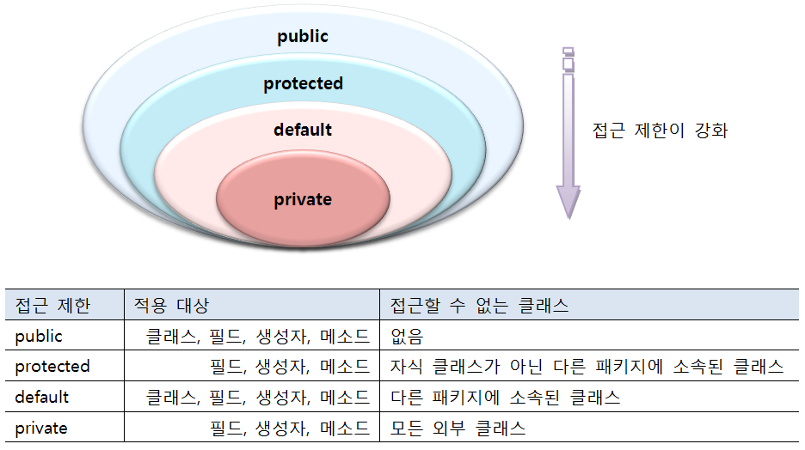
접근 제한자
접근 제한자(Access Modifier)
클래스 및 클래스의 구성 멤버에 대한 접근을 제한하는 역할
다른 패키지에서 클래스를 사용하지 못하도록 (클래스 제한)
클래스로부터 객체를 생성하지 못하도록 (생성자 제한)
특정 필드와 메소드를 숨김 처리 (필드와 메소드 제한)
접근 제한자의 종류
(공용 멤버)
(디폴트 멤버)
(전용 멤버)

Slide 4
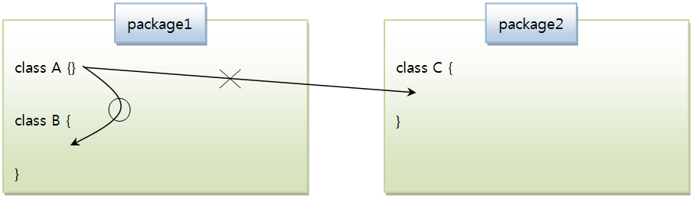
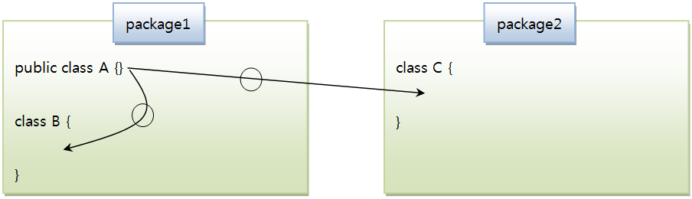
접근 제한자
클래스의 접근 제한
default
클래스 선언할 때 public 생략한 경우
다른 패키지에서는 사용 불가
public
다른 개발자가 사용할 수 있도록 라이브러리 클래스로 만들 때 유용

Slide 5
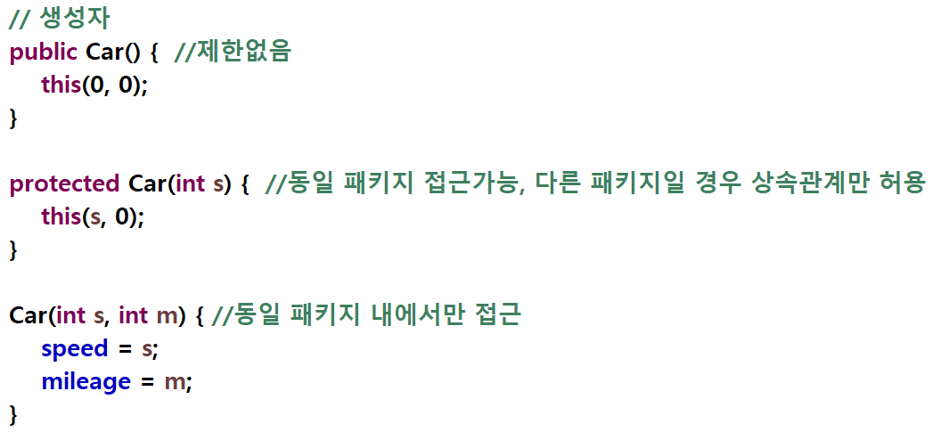
접근 제한자
생성자 접근 제한 – 필드와 메소드도 동일

Slide 6
Getter와 Setter
클래스 선언할 때 필드는 일반적으로 private 접근 제한
읽기 전용 필드가 있을 수 있음 (Getter의 필요성)
외부에서 엉뚱한 값으로 변경할 수 없도록 (Setter의 필요성)
Getter
private 필드의 값을 리턴 하는 역할 - 필요할 경우 필드 값 가공
getFieldName() 또는 isFieldName() 메소드
필드 타입이 boolean 일 경우 isFieldName()
Setter
외부에서 주어진 값을 필드 값으로 수정
필요할 경우 외부의 값을 유효성 검사
setFieldName(타입 변수) 메소드
매개 변수 타입은 필드의 타입과 동일

Slide 7
Getter & Setter 사용 – 강의 내용 2번

Slide 8
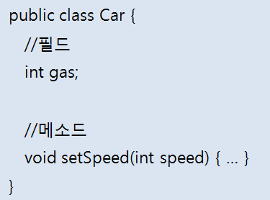
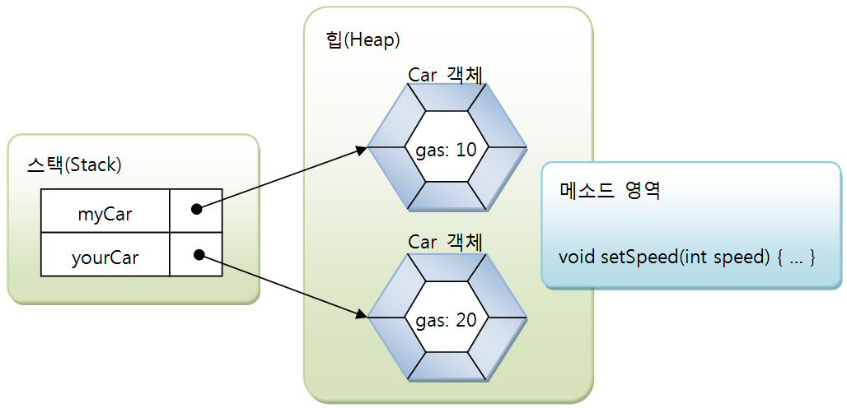
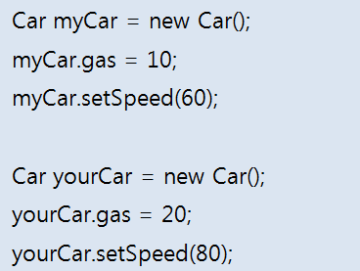
인스턴스 멤버
인스턴스 멤버란?
객체(인스턴스) 마다 가지고 있는 필드와 메소드
이들을 각각 인스턴스 필드, 인스턴스 메소드라고 부름
인스턴스 멤버는 객체에 소속된 멤버이기 때문에 객체 없이 사용불가

Slide 9
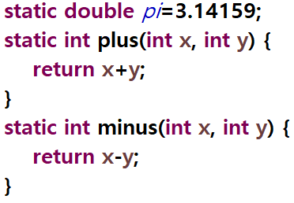
정적 멤버와 static
정적(static) 멤버란?
클래스에 고정된 필드와 메소드 - 정적 필드, 정적 메소드
정적 멤버는 클래스에 소속된 멤버
객체 내부에 존재하지 않고, 메소드 영역에 존재
정적 멤버는 객체를 생성하지 않고 클래스로 바로 접근해 사용
정적 멤버 선언
필드 또는 메소드 선언할 때 static 키워드 붙임

Slide 10
정적 멤버와 static
정적 멤버 사용
클래스 이름과 함께 도트(.) 연산자로 접근
class Calculator{ static double pi=3.14159; static int plus(int x, int y) { return x+y; } static int minus(int x, int y) { return x-y; } } public class Calculator_Test { public static void main(String[] args) { System.out.println("PI =" + Calculator.pi); System.out.println("plus =" + Calculator.plus(20,40)); System.out.println("minus =" + Calculator.minus(67, 93)); }` }

Slide 11
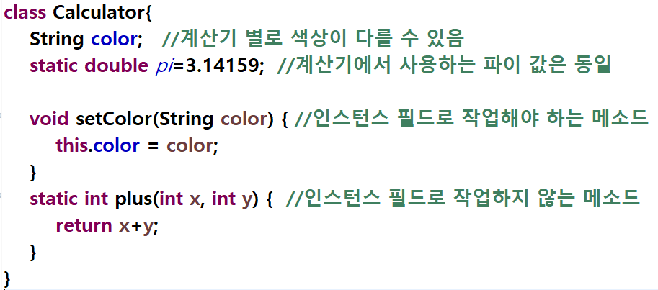
정적 멤버와 static
인스턴스 멤버 선언 vs 정적 멤버 선언의 기준
필드
객체 마다 가지고 있어야 할 데이터 -> 인스턴스 필드
공용 데이터 -> 정적 필드
메소드
인스턴스 필드로 작업해야 할 메소드 -> 인스턴스 메소드
인스턴스 필드로 작업하지 않는 메소드 -> 정적 메소드

Slide 12
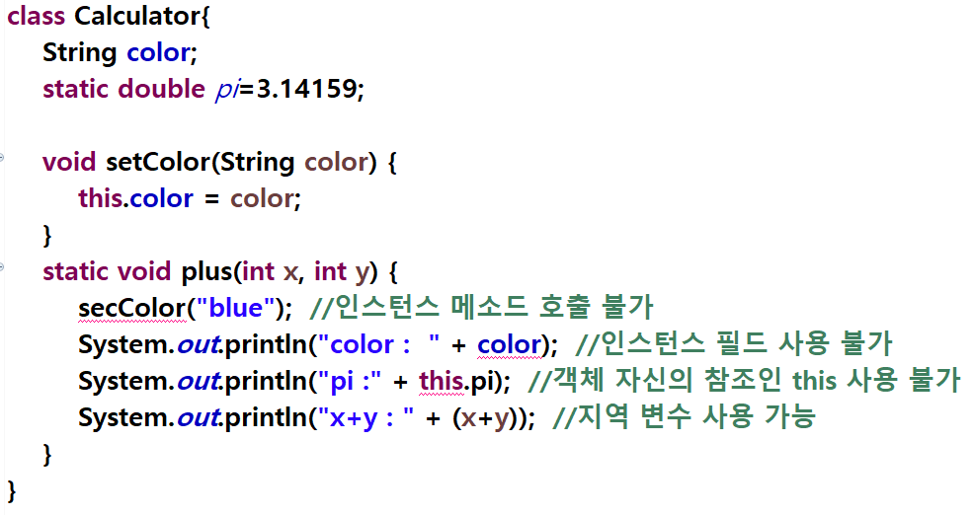
정적 멤버와 static
정적 메소드 작성시 주의할 점
객체가 없어도 실행 가능
메소드 내부에 인스턴스 필드나 인스턴스 메소드 사용 불가
객체 자신의 참조인 this 사용 불가

Slide 13
정적 멤버와 static
싱글톤(Singleton)
하나의 애플리케이션 내에서 단 하나만 생성되는 객체
싱글톤을 만드는 방법
외부에서 new 연산자로 생성자를 호출할 수 없도록 막기
private 접근 제한자를 생성자 앞에 붙임
클래스 자신의 타입으로 정적 필드 선언
자신의 객체를 생성해 초기화
private 접근 제한자 붙여 외부에서 필드 값 변경 불가하도록
외부에서 호출할 수 있는 정적 메소드인 getInstance() 선언
정적 필드에서 참조하고 있는 자신의 객체 리턴

Slide 14
정적 멤버와 static
class Calculator{ enum Day { MON, TUE, WED, THU, FRI}; Day day; static Calculator cal; private Calculator() { day=Day.MON; } static public Calculator getInstance() { cal = new Calculator(); return cal; } } public class SingletonExam { public static void main(String[] args) { Calculator cal = Calculator.getInstance(); System.out.println("Day = " + cal.day); } }
싱글톤 얻는 방법

Slide 15
final 필드와 상수(static final)
final 필드
값을 변경할 수 없는 필드
final 필드의 딱 한번의 초기값 지정 방법
public class Person{
final String nation = “korea”; //1. 필드 선언 시
final String ssn;
public Person(String ssn){
this.ssn = ssn; //2. 생성자
}

Slide 16
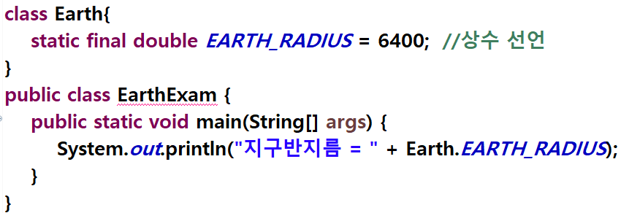
final 필드와 상수(static final)
상수(static final)
final 필드:
객체 마다 가지는 불변의 인스턴스 필드
상수(static final):
객체 마다 가지고 있지 않음
메소드 영역에 클래스 별로 관리되는 불변의 정적 필드
공용 데이터로서 사용
상수 이름은 전부 대문자로 작성
다른 단어가 결합되면 _ 로 연결

Slide 17
객체 비교 하기 – 강의 내용 3
매개변수로 객체 전달하기

